Slide 1

Презентація проекту на тему :
ІНФОРМАЦІЙНА СИСТЕМА: УПРАВЛІННЯ БРОНЮВАННЯМ НОМЕРІВ У ГОТЕЛІ.

Slide 2

Тема проекту
Інформаційна система: Управління бронюванням номерів у готелі.
Необхідно зберігати інформацію про клієнтів, номери готелю, бронювання, заселення та виселення, додаткові послуги . Один клієнт може забронювати кілька номерів, а кожен номер може бути заброньований на різні дати різними клієнтами.

Slide 3
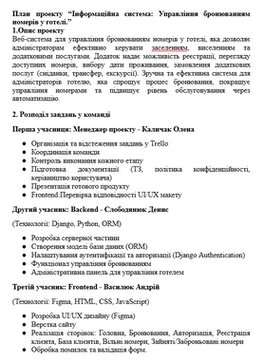
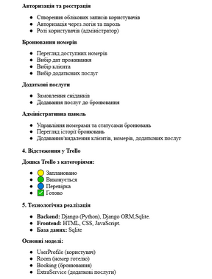
Перша учасниця: Менеджер проекту - Каличак Олена
Мої обов’язки як менеджера проекту охоплювали організацію процесів, контроль якості та документацію.Документ містить повний опис функціоналу системи, ролей користувачів, основних модулів, структури бази даних та сценаріїв взаємодії.ТЗ стало основою для постановки задач у Trello та подальшої реалізації.

Slide 4
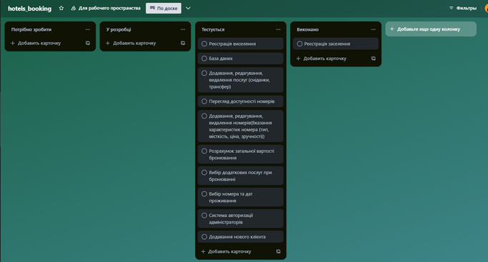
Перша учасниця: Менеджер проекту - Каличак Олена
Trello-дошка проєкту
Створена 9 березня 2025 року для організації командної роботи.
Задачі розподілено за категоріями:
1) Потрібно зробити — формування ідеї, підготовка дизайну, написання ТЗ
2) У розробці — активні задачі кожного учасника
3) Тестується — етап тестування
4) Виконано — завершені завдання
Trello дозволило ефективно координувати команду, відстежувати дедлайни та прогрес по проєкту.

Slide 5
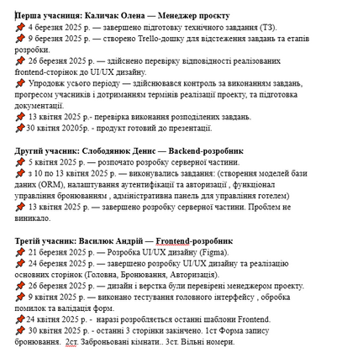
Перша учасниця: Менеджер проекту - Каличак Олена
Документація та контроль виконання етапів
Протягом усього проєкту
менеджером була сформована
деталізована хронологія виконаних
завдань кожного учасника:
— Фіксація ключових дат розробки
— Контроль прогресу backend та
frontend частин
— Проміжні та фінальні перевірки
відповідності до ТЗ
Ця документація дозволила тримати весь процес у структурованому вигляді, швидко орієнтуватися в динаміці реалізації та підготувати якісну підсумкову презентацію.

Slide 6
Другий учасник: Backend - Слободянюк Денис
Створені моделі бази даних(ORM):
1.Booking: Представляє інформацію про бронювання кімнати клієнтом. (хто забронював, яку кімнату, дата заселення, дата виселення, додаткові послуги)
2.Client: Представляє інформацію про клієнта готелю.(Ім'я, прізвище, номер телефону)
3.Room: Представляє інформацію про кімнату в готелі.(номер кімнати, клас кімнати, місткість, ціна, статус)
4.Service: Представляє додаткові послуги, які можуть бути замовлені клієнтами.(унікальна назва, ціна послуги)
5.Users: Представляє інформацію про працівників готелю, які мають доступ до інформаційної системи.(логін, пароль, ПІБ, посада)

Slide 7
Було реалізовано наступний основний функціонал:
Керування клієнтами: Додавання, перегляд списку клієнтів.
Керування кімнатами: Перегляд списку доступних та заброньованих кімнат.
Бронювання кімнат: Створення бронювань з вибором клієнта, кімнати, дат заселення/виселення та додаткових послуг. Автоматичний розрахунок вартості та кількості днів.
Динамічне оновлення доступних кімнат: Фільтрація доступних кімнат на основі обраних дат через AJAX-запити.
Зміна статусу кімнат: Автоматична зміна статусу кімнати на "зайнята" при створенні бронювання. Ручна зміна статусу минулих бронювань на "доступна" за допомогою окремої кнопки.
Аутентифікація користувачів: Захист певних сторінок вимогою авторизації.
Вихід з облікового запису: Функціонал для виходу користувача із системи.
Адміністративний інтерфейс Django: Використання вбудованої панелі адміністратора Django для керування моделями (клієнти, кімнати, бронювання, послуги).
Валідація даних форм: Перевірка введених користувачем даних при створенні клієнтів та бронювань.
Відображення інформації: Відображення списку клієнтів, вільних та зайнятих кімнат з детальною інформацією.

Slide 8
Другий учасник: Backend - Слободянюк Денис
Функціонал управління бронюванням у цьому бекенді забезпечує повний цикл взаємодії з процесом резервування номерів клієнтами.
1. Створення бронювання: Інтерфейс для створення, Вибір клієнта, Вибір кімнати, Вибір дат, Вибір додаткових послуг, Автоматичний розрахунок вартості.
2. Перегляд інформації про бронювання: Список зайнятих кімнат(Надається сторінка, де можна переглянути список всіх кімнат, які на даний момент або в майбутньому є заброньованими)
3. Валідація бронювання: Перевірка доступності кімнати(При створенні бронювання відбувається перевірка, чи не заброньована вже обрана кімната на вказаний період часу. Система запобігає створенню подвійних бронювань.)

Slide 9
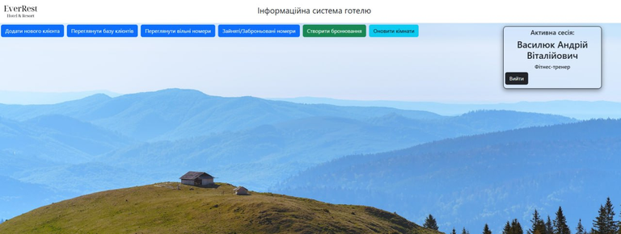
Третій учасник: Frontend - Василюк Андрій
Головна сторінка
Це центральна панель працівника готелю.
Реалізовано зручну навігацію до основних функцій: додавання клієнтів, перегляд вільних та зайнятих номерів, створення бронювання.
Праворуч — блок активного користувача з кнопкою виходу.
Фонове зображення гір створює приємну атмосферу.

Slide 10
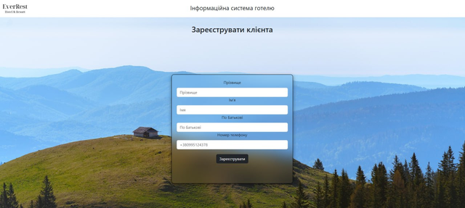
Третій учасник: Frontend - Василюк Андрій
Реєстрація клієнта
Форма для додавання нового клієнта в базу.
Містить поля для: прізвища, імені, по батькові та номера телефону.
Кнопка “Зареєструвати” надсилає дані в систему.
Дизайн адаптований до загального стилю сайту.

Slide 11

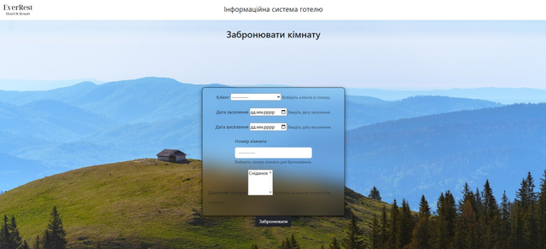
Третій учасник: Frontend - Василюк Андрій
Бронювання кімнати
Форма для створення бронювання:
• Вибір клієнта зі списку
• Дати заселення/виселення
• Номер кімнати
• Додаткові послуги (наприклад, сніданок)
Кнопка “Забронювати” передає дані на сервер.

Slide 12
